Slide 1
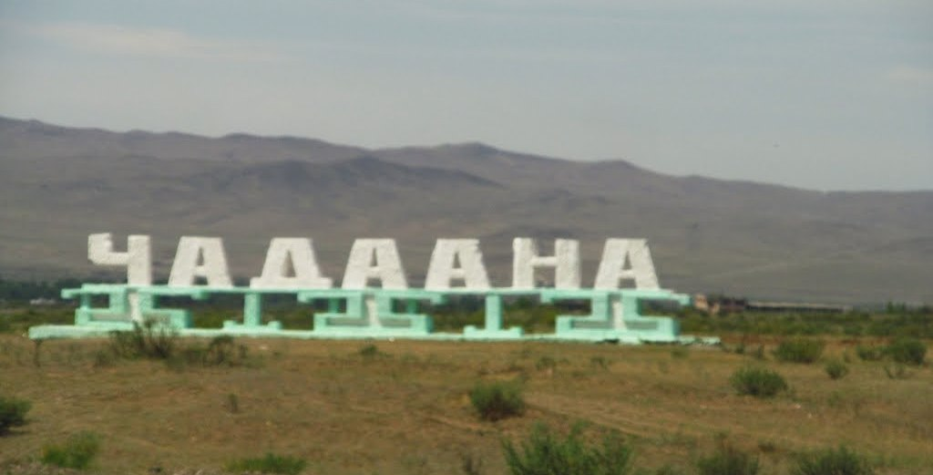
Презентация по своему городу

Slide 2
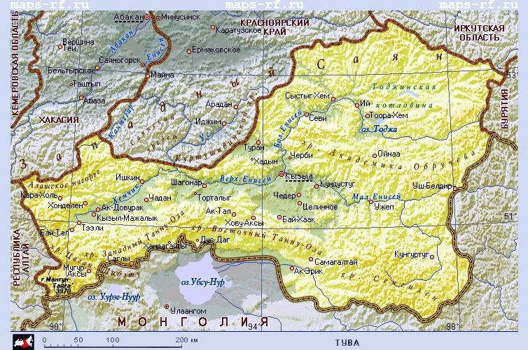

Slide 3
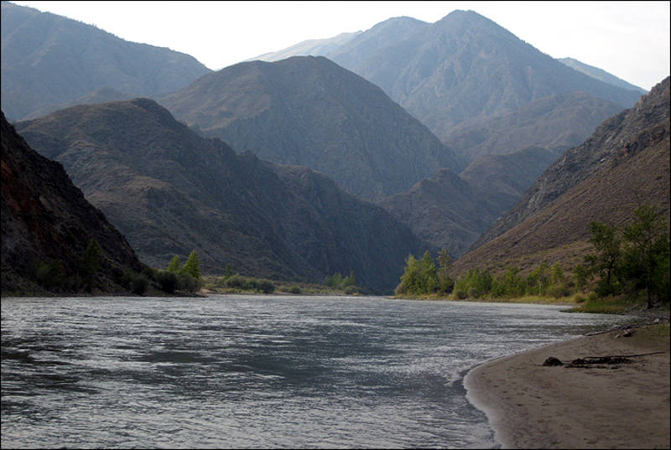
Дзу́н-Хемчи́кский кожуун (тув. Чөөн-Хемчик кожуун) — административно-территориальная единица и муниципальное образование (муниципальный район) в составе Республики Тыва Российской Федерации.
Административный центр — город Чадан

Slide 4
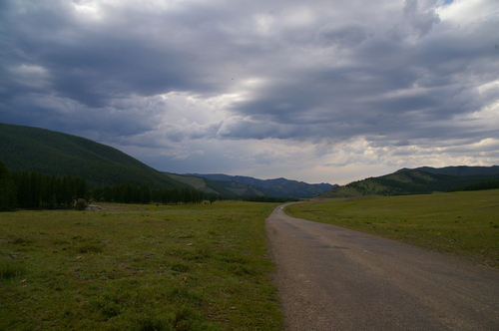
Чада́н (тув. Чадаана — низкий кустарник) — город (с 1945 г.) в Республике Тыва Российской Федерации. Административный центр Дзун-Хемчикского кожууна и городского поселения город Чадан. Расположен на реке Чадан (правый приток Хемчика, бассейн Енисея), на автодороге Кызыл — Тээли (бывшая А162), в 220 км к западу от Кызыла. В 6 км к западу от города к автодороге А162 примыкает начало автотрассы Чадан — Хандагайты (бывшая А163).

Slide 5
1 | Городское поселение город Чадан | город Чадан | 2 | ↗9169^{[1]} | 101,29^{[2]}
2 | Сумон Баян-Талинский | село Баян-Тала | 1 | ↗714^{[1]} | 69,72^{[2]}
3 | Сумон Ийменский | село Ийме | 1 | ↗636^{[1]} | 75,25^{[2]}
4 | Сумон Теве-Хаинский | село Теве-Хая | 1 | ↗1504^{[1]} | 12,93^{[2]}
5 | Сумон Хайыраканский | село Хайыракан | 1 | ↗1383^{[1]} | 8,31^{[2]}
6 | Сумон Хондергейский | село Хондергей | 1 | ↗992^{[1]} | 99,27^{[2]}
7 | Сумон Хорум-Дагский | село Хорум-Даг | 1 | ↗418^{[1]} | 7,80^{[2]}
8 | Сумон Чаданский | село Бажын-Алаак | 1 | ↗1509^{[1]} | 16,84^{[2]}
9 | Сумон Чыраа-Бажынский | село Чыраа-Бажы | 1 | ↗1427^{[1]} | 71,28^{[2]}
10 | Сумон Чыргакынский | село Чыргакы | 1 | ↗788^{[1]} | 61,64^{[2]}
11 | Сумон Шеминский | село Шеми | 1 | ↗1110^{[1]} | 23,69^{[2]}
12 | Сумон Элдиг-Хем | село Элдиг-Хем | 1 | ↗240^{[1]} | 0,22^{[2]}

Slide 6
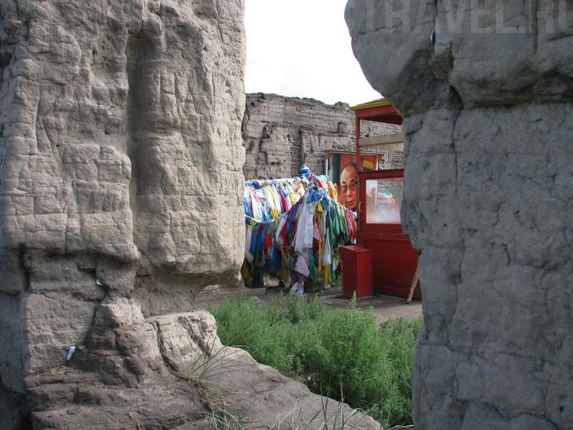
В 1873 году при впадении речки Хондёргей в реку Чадан был основан буддийский монастырь Алдыы-Хурээ. Этот год считается годом основания города. С 1923 года поселение при монастыре известно как Артаадыт. В январе 1929 года Пленум ЦК Тувинской народно-революционной партии принял антирелигиозные постановления — Алдыы-Хурээ или Нижне-Чаданский Хурээ был закрыт и в 1930-х разрушен. С 1929 года поселение носит название Чадан.
В мае 1945 года Чадан получил статус города и стал центром Дзун-Хемчикского кожууна. В это время близ города было открыто каменноугольное месторождение и началась его разработка и добыча угля открытым способом.

Slide 7
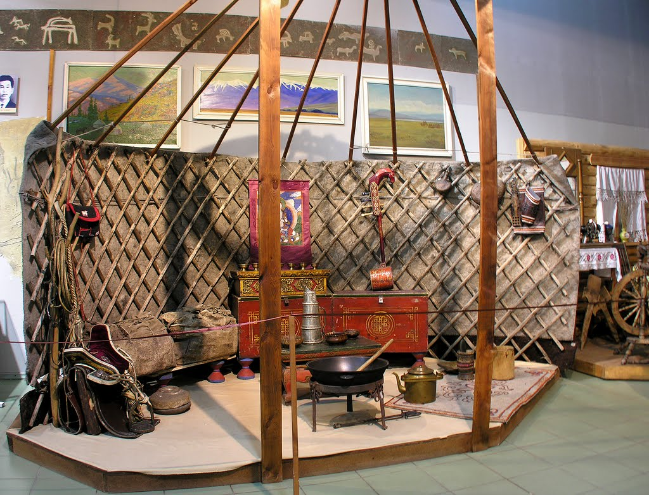
Филиал республиканского краеведческого музея им. Алдан Маадыр. В городе находится музей Буяна Бадыргы. 23 июля 2012 года состоялось повторное открытие буддийского храма Устуу-Хурээ, который восстанавливался при поддержке правительства, общественности и международного фестиваля живой музыки и веры «Устуу-Хурээ» с 1999 года

Slide 8
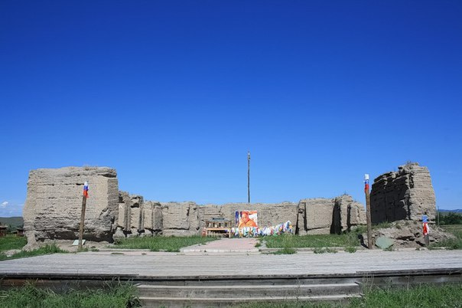

Slide 9
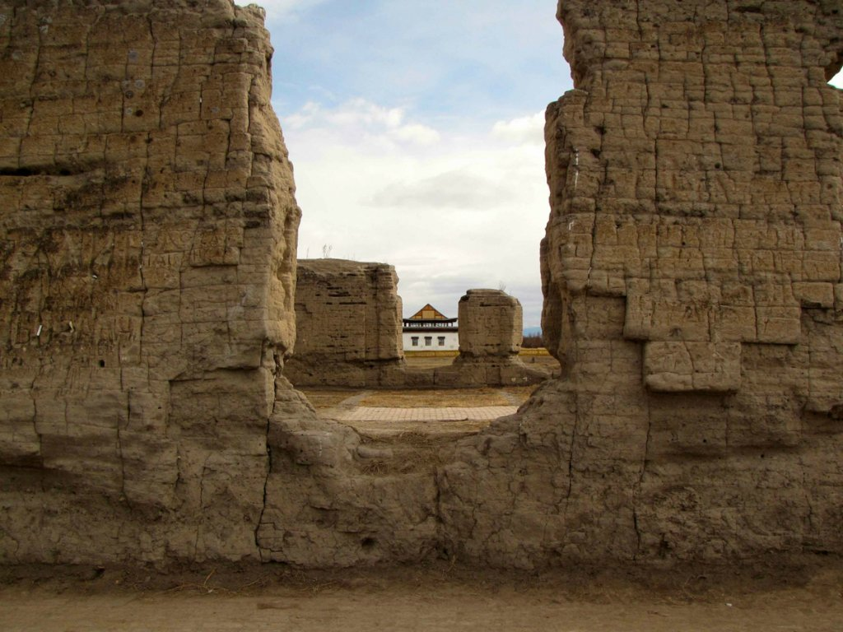

Slide 10
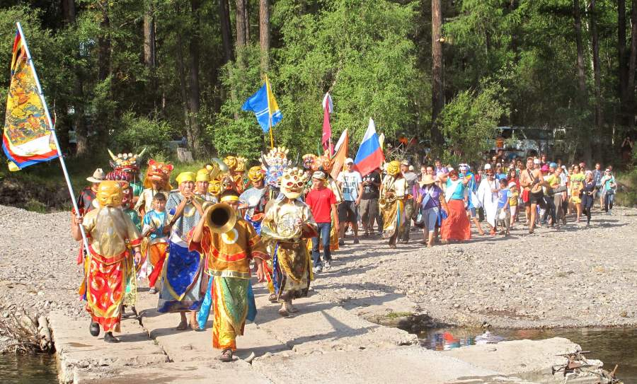

Slide 11
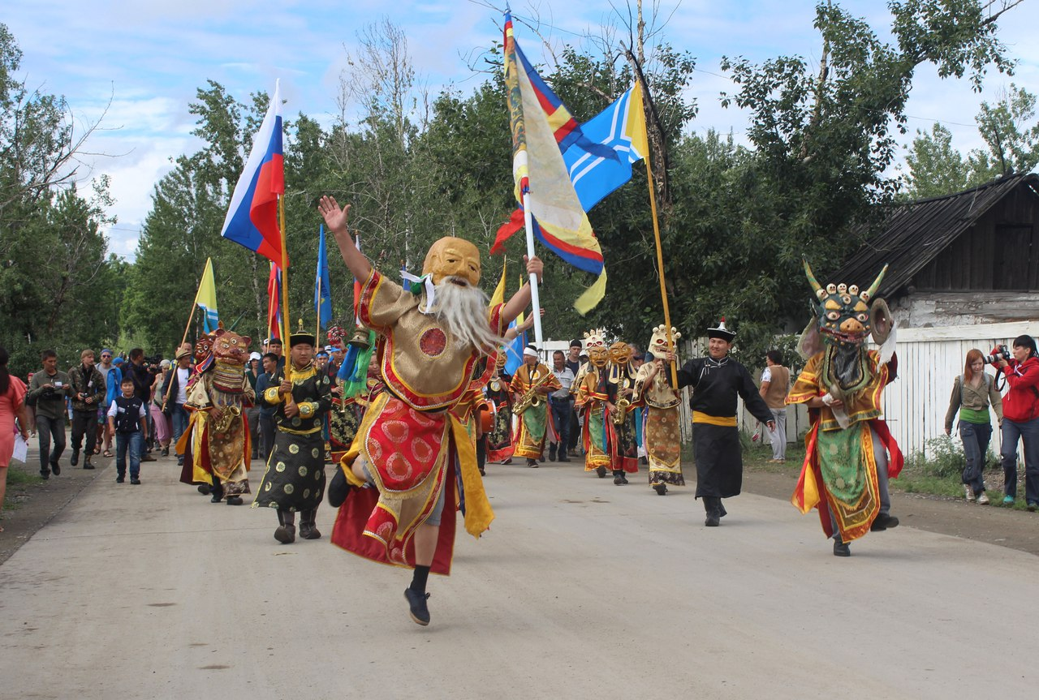

Slide 12
